Slide 1




제주감귤산업
빅데이터 분석 배경

Slide 2







팀원 소개
송 지영
정 규진
장 하림
임 영택
데이터 수집
데이터 전 처리
전체 흐름 분석
모델링 분석
모델링 검증
웹 담당
데이터 전 처리
데이터 시각화
프로젝트 매니저

Slide 3
발표순서
- 제주감귤산업 현황
- 문제점 파악
- 분석 방안

Slide 4

감귤
Notes:
감귤!! 감귤 하면 무엇이 생각나나요?! => 제주도!

Slide 5
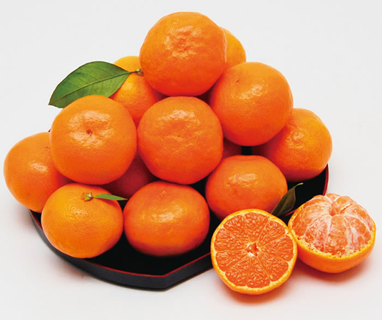
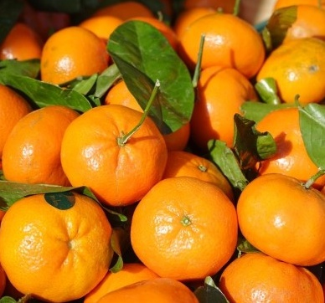
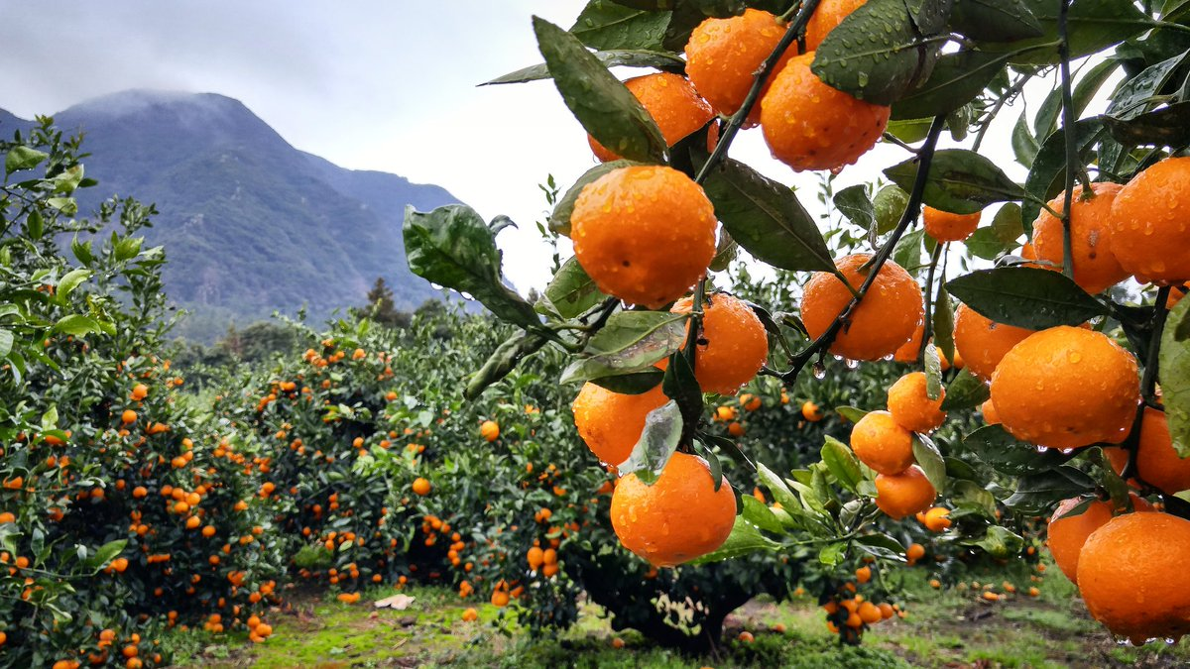
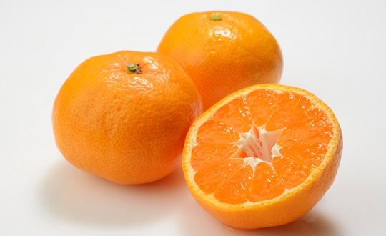
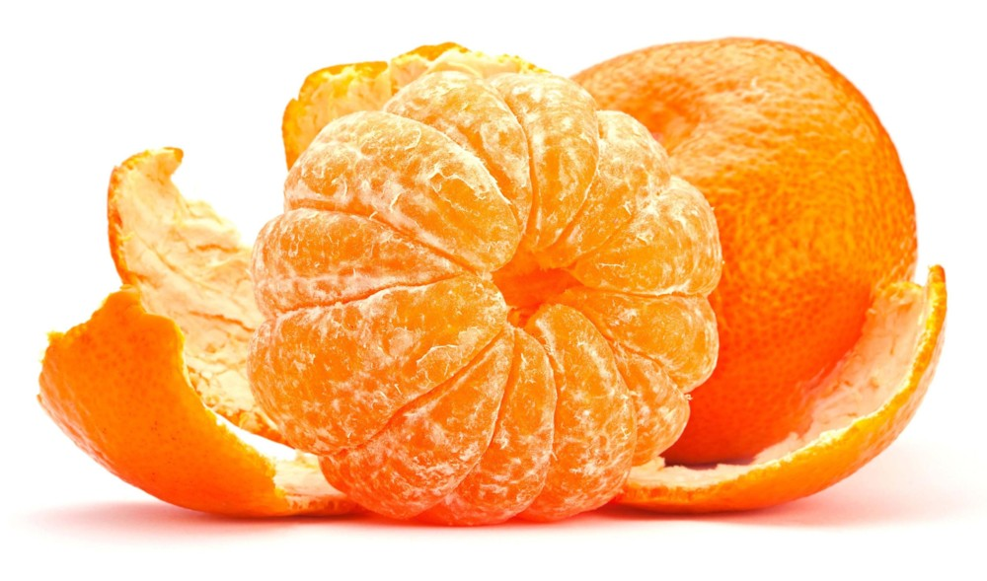
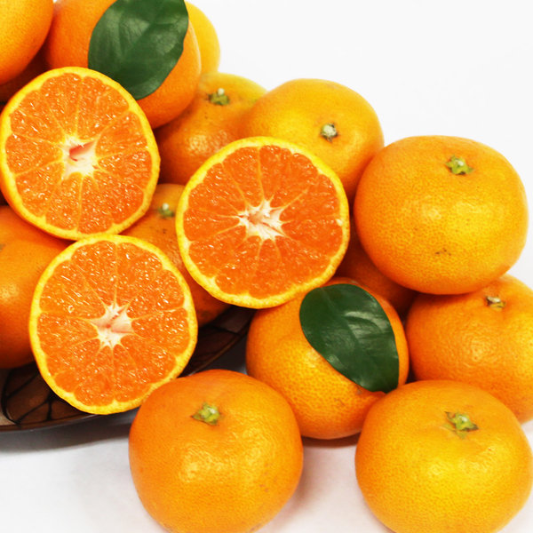
문제배경
제주도 하면 생각나는 대표 과일 감귤
Notes:
감귤에 대해 = 간단히 설명?

Slide 6
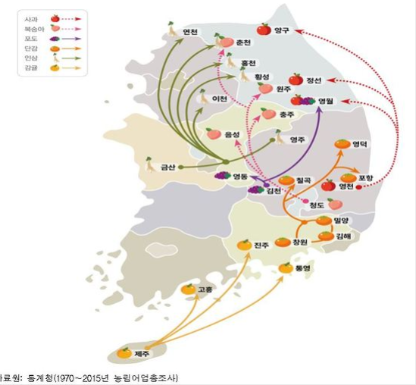
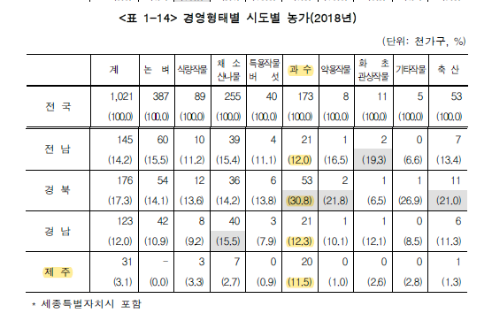
문제배경
생산산업 중 제주도내 농수산업이 차지하는 비율이 27%
제주 지역의 과실류 생산량 은
우리나라 전체 산출량에서 높은 비중을 차지
전국 감귤생산량 중 제주도내 생산량은
99.8%에 해당한다.
통계청 2018년 농림어업조사 결과 발표
Notes:
제주지역의 과실류 생산량은 우리나라 전체 산출량중에 높은비중을 차지한다. 통계청에서 발표한 2018년 자료에 따르면 상위 10% 이상의 농가중 제주도역시 11.5%를 차지하고 있고, 제주도내 과실중 감귤생산량은 전국생산량중의 99.8% 를 차지할만큼 전국 감귤산업에 있어서 아주 중요한 부분을 차지하고 있다

Slide 7
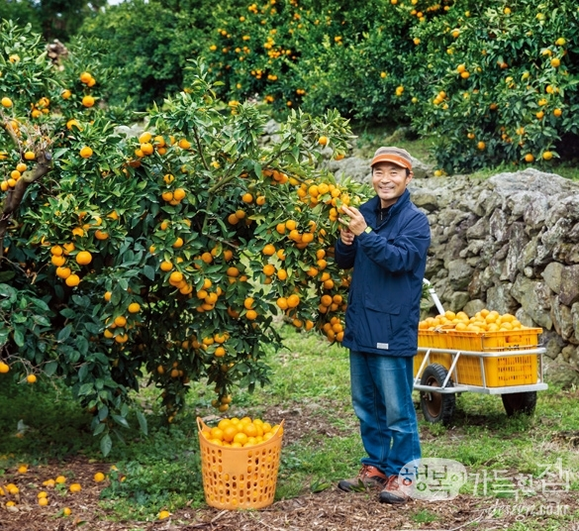
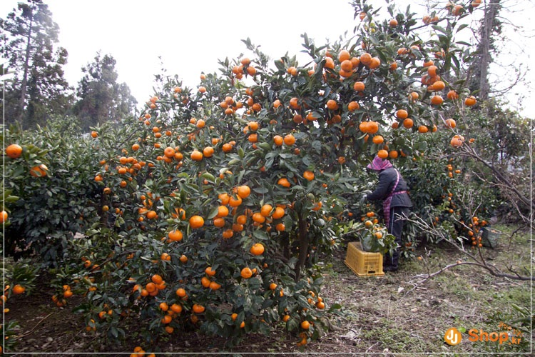
문제배경
제주도민에게 귤이란 삶의 터전이자 제주산업의 중심입니다.

Slide 8
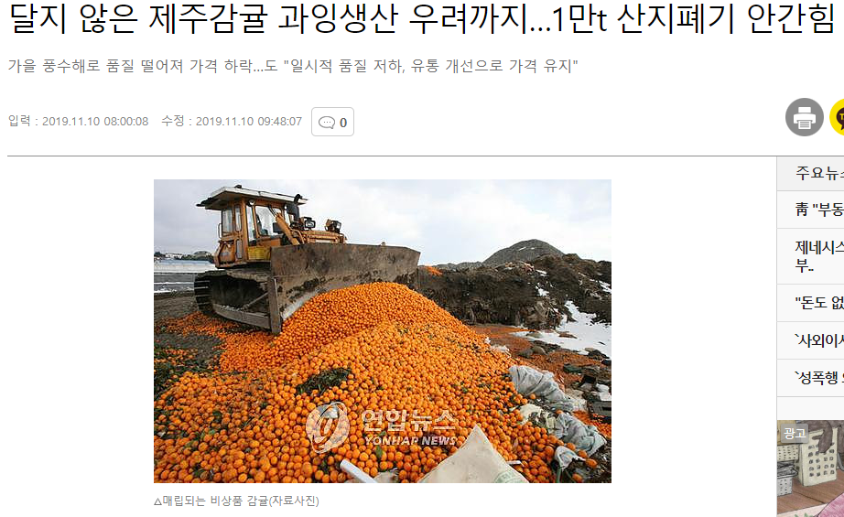
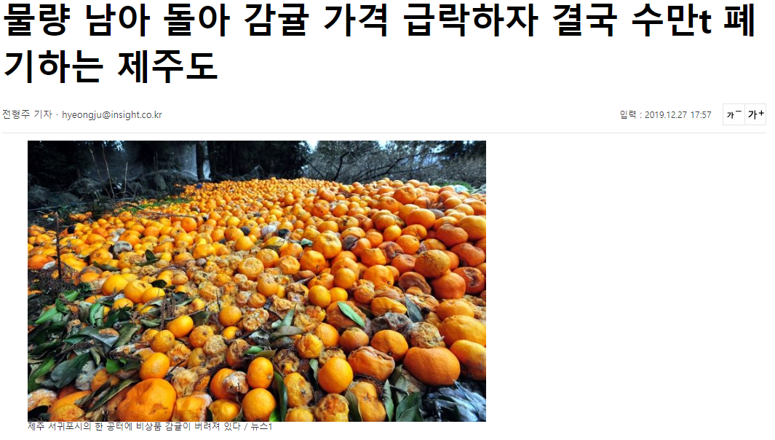
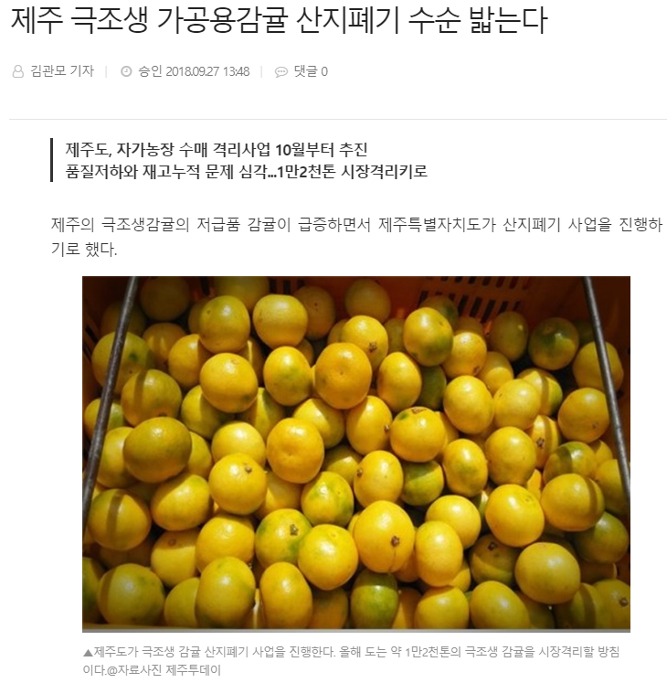
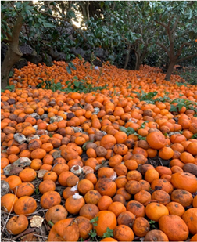
문제배경
그런데 삶의 일부분인 귤들이
버려 지는 상황
그리고 가공용 감귤까지도
폐기수순이 되고있는 상황 입니다.

Slide 9
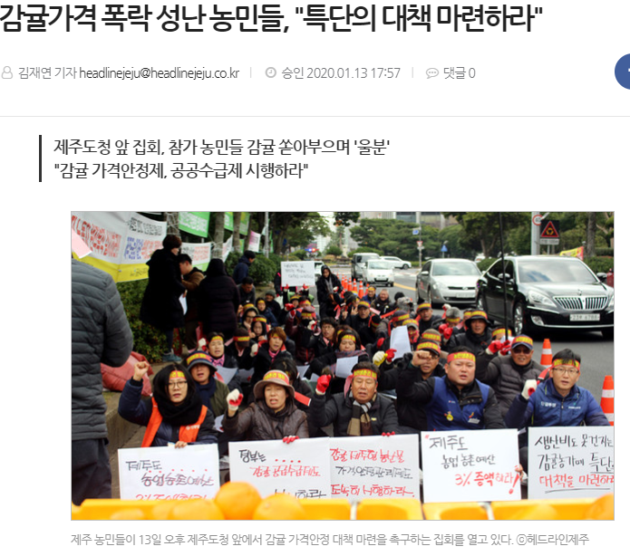
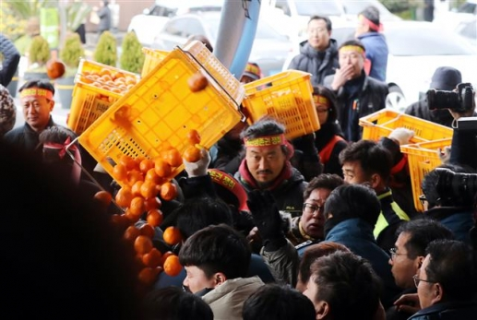
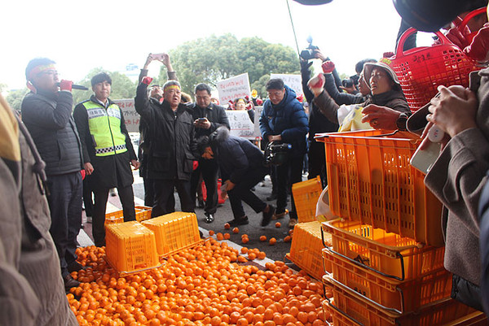
문제배경
여러 요인으로 감귤가격이 폭락하면서 화난 농민들

Slide 10
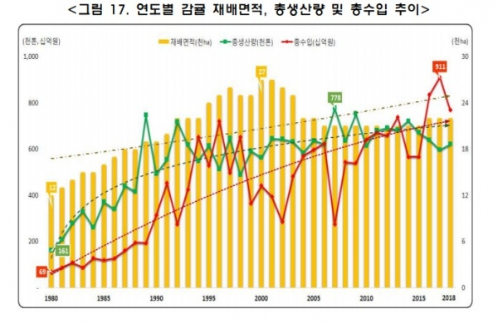
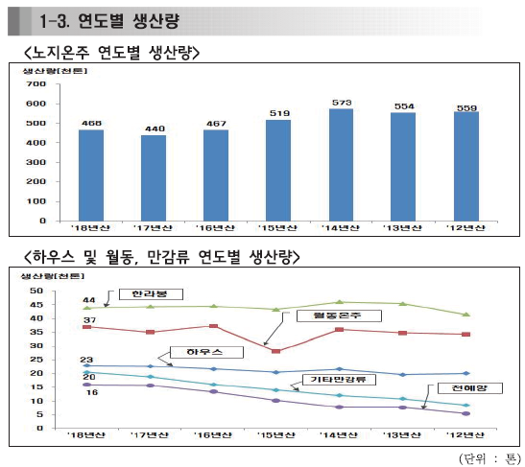
문제배경
그러면 생산량이 증가해서 귤들이 버려지는 것인가?

Slide 11
문제배경
생산량은 차이 없는데 왜 가격은 내려갈까??

Slide 12

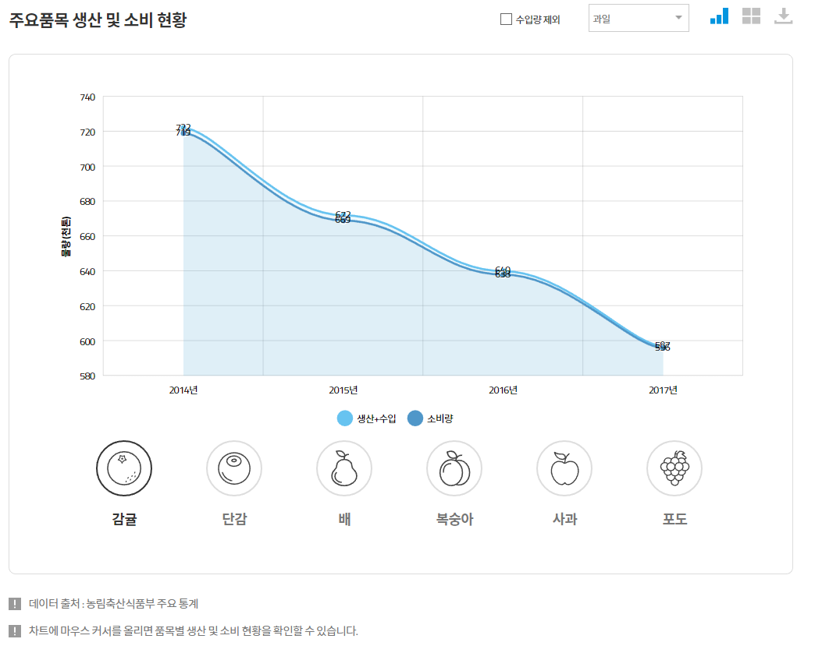

문제정의
전국 감귤산업 중 큰 비중을 차지하는
제주도의 감귤의 정확한 소비예측,
공급량 조정 등이 필요한 것으로 파악됨

Slide 13
문제정의
실제 분석할 데이터들은
감귤 생산
- 기온
- 강수량
- 일조량
- 공급면적
감귤 유통 구조
생산자 → 산지조합 → 도매상 → 대형유통업체 → 소비자
생산자 → 산지유통인 → 도매상 → 소매상 → 소비자
생산자 → 산지조합→ 대형유통업체 → 소비자
생산자 → 가공공장 → 소비자
생산자 → 소비자 (산지 직거래)

Slide 14


분석 계획
분석방안
- 데이터 선택
모델 선택
예측 과제 -시각화

Slide 15


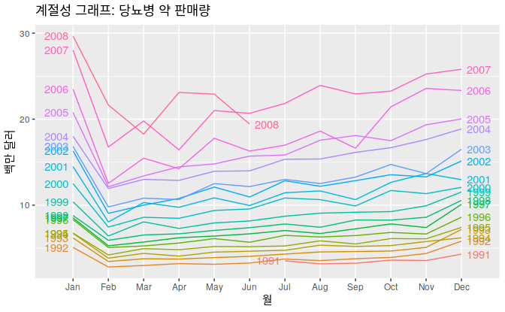
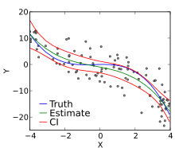


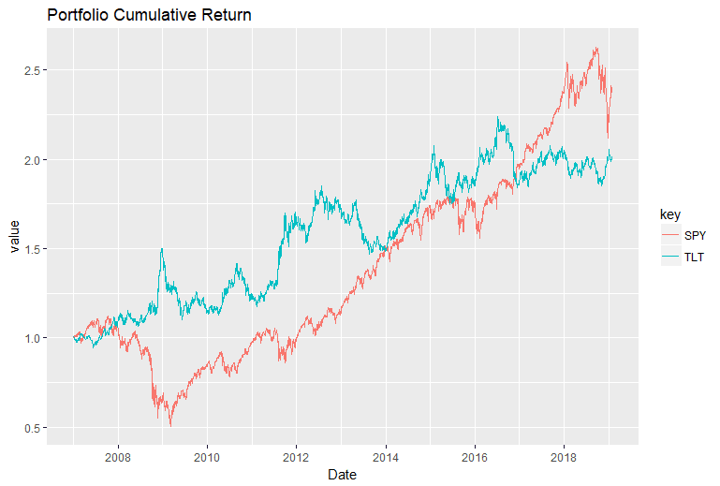
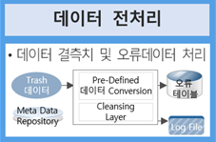
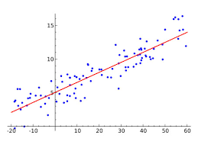
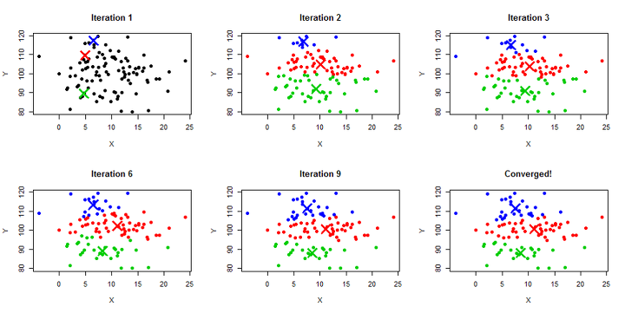
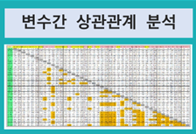
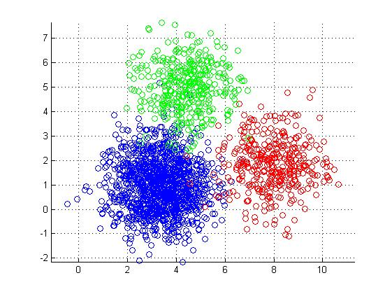
분석방안
DATA Analysis
Model 개발 / 검증
결과 시각화
DATA
DATA SET
생산,소비량 예측
유효변수 도출
감귤 생산량
- 기온
- 강수량
- 일조량 / 습도
- 공급면적
감귤 소비패턴
구입 액
구매빈도
1회평균구입액
감귤 유통과정
감귤 생산량
분석 알고리즘 적용
감귤 소비량
생산량 예측
시계열분석
시간의 흐름에 따른
일정한 간격마다의
변화를 통계학적으로
분석하는 모형
감귤 유통과정
2. 회귀분석
유효변수(독립변수)의
변화에 따라 결과가
얼마나 변화하는지를
예측하는 모형
유통관련 구조화
소비패턴 분석
소비패턴 분석
3. 랜덤 포레스트
군집분석의 일종으로
다수의 의사결정 나무를
결합하여 분석하는 모형
4. KMeans (군집화)
군집분석의 일종으로
각 특성을 분석해서
군집화

Slide 16
일정표
1월 18일 ~ 19일
Data 수집
1월 20일
Data preprocessing &
시각화
1월 21일~ 22일
Data Modeling &
Model 검증
1월 23일 ~
Project 발표

Slide 17

Thank
YOU

